Slide 1
Московское СВУ
Взаимное расположение графиков линейных функций
Урок 1
Преподаватель математики Каримова С.Р.

Slide 2


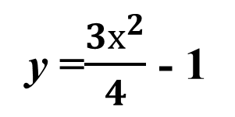

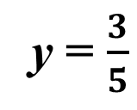
Кластер
Примеры линейной функции
х = 0
у = 4x – 5
Линейная функция
х = 6
у =0,5$х−\frac{1}{3}$
у = $\frac{3}{5}$
у = $\frac{1}{3х+1}$
у = 7 – 2х
у = 2х
у =$\frac{3х^{2}}{4}$ - 1
у = -2
у =$11−\frac{1}{8}х$

Slide 3
Какой из графиков расположен выше?
а) у = 3х или у = 3х – 2;
б) у = –х или у = –х + $\frac{1}{2}$;
в) у = 2 или у = 4.

Slide 4
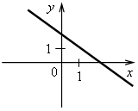
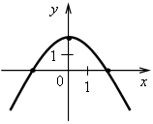
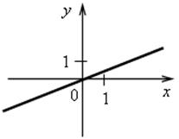
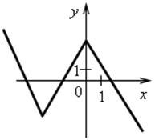
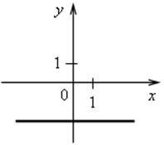
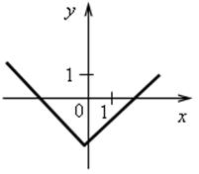
Назовите координаты точек пересечения графиков функций с осями координат. Какие особенности этих точек?
а)
б)
в)
г)
д)
е)

Slide 5
Упражнения: № 322 (а, б, в, г)
№ 322. Решение:
а) у = –2,4х + 9,6.
Точка пересечения с осью х имеет ординату, равную нулю. Найдем её абсциссу, решив уравнение:
–2,4х + 9,6 = 0;
–2,4х = – 9,6;
х = – 9,6 : (–2,4);
х = 4.
(4; 0) – точка пересечения с осью х.
Точка пересечения с осью у имеет абсциссу, равную нулю. Найдем её ординату по формуле:
Если х = 0, то у = –2,4 · 0 + 9,6 = 9,6.
(0; 9,6) – точка пересечения с осью у.

Slide 6
Упражнения: № 322 (а, б, в, г)
№ 322. Решение:
б) у = –0,7х – 28.
Если у = 0, то –0,7х – 28 = 0;
–0,7х = 28;
х = 28 : (–0,7);
х = –40.
(–40; 0).
Если х = 0, то у = –0,7 · 0 – 28 = –28.
(0; –28).

Slide 7
Упражнения: № 322 (а, б, в, г)
№ 322. Решение:
в) у = 1,2х + 6.
Если у = 0, то 1,2х + 6 = 0;
1,2х = –6;
х = –6 : 1,2;
х = –5.
(–5; 0).
Если х = 0, то у = 1,2 · 0 + 6 = 6.
(0; 6).

Slide 8
Упражнения: № 322 (а, б, в, г)
№ 322. Решение:
г) у = –5х + 2.
Если у = 0, то –5х + 2 = 0;
–5х = –2;
х = –2 : (–5);
х = 0,4.
(0,4; 0).
Если х = 0, то у = –5 · 0 + 2 = 2.
(0; 2).

Slide 9
Графики линейных функций пересекают ось х либо под острым углом с положительным направлением оси х (при k>0), либо под тупым (при k<0). Угол зависит от знака k.
Если k = 0, то прямая параллельна оси х. Так как от k зависит угол, то k называют угловым коэффициентом прямой.

Slide 10
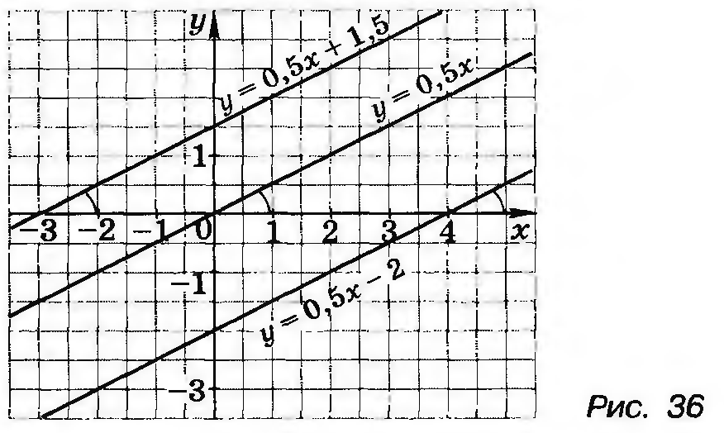
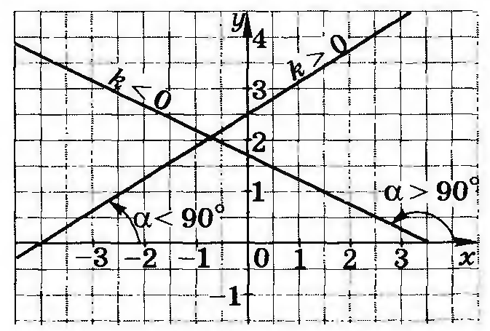
Рассмотрим и проанализируем рис. 36, 37 со с. 73 учебника
рис. 36
рис. 37

Slide 11
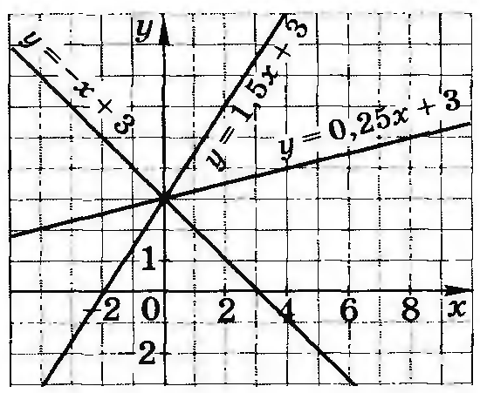
Рассмотрим и проанализируем рис. 38 со с. 73 учебника
рис. 38

Slide 12
Вывод: если угловые коэффициенты прямых, являющихся графиками двух линейных функций, равны, то эти прямые параллельны, а если угловые коэффициенты различны, то прямые пересекаются.

Slide 13
Задание на самоподготовку.
П.16, № 326; № 328; № 329. составить синквейн на понятие «Взаимное расположение графиков линейных функций»

Slide 14
Пересекаются ли графики функций
у = 2х – 4 и у = –4х + 2; у = 2х – 3 и у = 2х + 3?
В том случае, когда графики пересекаются, постройте их. Определите по графику координаты точки пересечения.

